Slide 1
INTEGREERITUD ENNETUS- JA PEREKESKUSED
PILOOTPROJEKTI TUTVUSTUS
ANNIKI LAI
SA LAPSE HEAOLU ARENGUKESKUS
2018

Slide 2
PILOOTPROJEKT 2019-2021
2-4 KOV-s luuakse ennetus-ja pereteenuste keskused
KOV seadusjärgne kohustus ennetada lastega perede probleeme
Rõhk endiselt tagajärgedel või riskidega tegelemisel
Teaduspõhine lähenemine – tegevuste mõjuhindamine
Keskust haldab KOV
Lapse Heaolu Arengukeskuse tasuta arendustugi

Slide 3
Sihtrühm
Kõik omavalitsuse lastega pered.
FOOKUS: rasedusaegne periood ning kuni lapse kooliminekuni

Slide 4
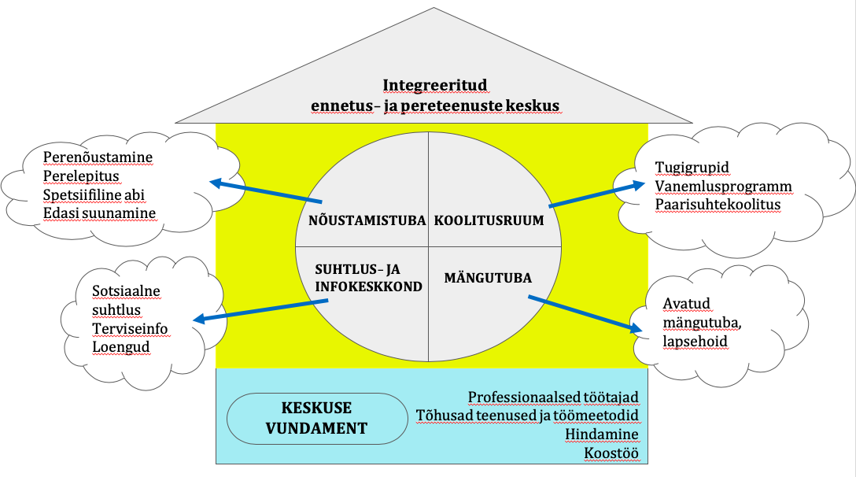
Integreeritud teenuseosutamine: Skandinaavia perekeskuste mudel
Peresid toetavad meetmed ühe katuse all
Interdistsiplinaarne meeskonnatöö
Pereteenuste kättesaadavus
Tegevuse professionaalsus ja mõjusus
UUED MEETODID
Tervishoid Pedagoogilis-psühholoogilised teenused
Sotsiaalhoolekanne Avatud mängutuba/lapsehoid
Universaalne koduvisiit Skriinimine

Slide 5
ENNETUS- JA PEREKESKUSTE LÄHTEKOHAD
Universaalne ennetus ja varane sekkumine
Lapse arengu toetamine läbi vanemluse toetamine
Integreeritud lähenemine
Mõjusad teenused
Kogukonnatugi ja abi “normaliseerimine”

Slide 6
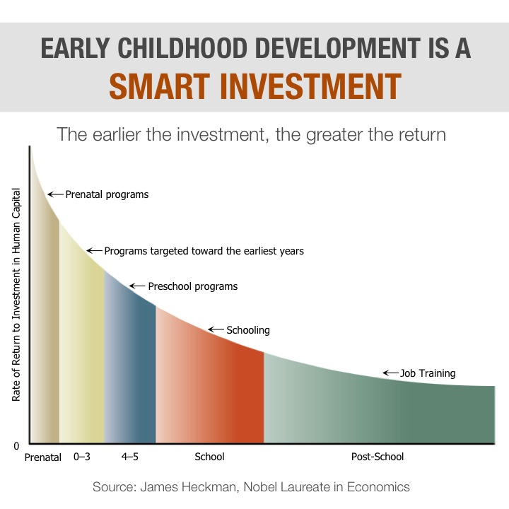
James Heckman (2012)
Nobeli majanduspreemia laureaat
“Varase lapseea arengu toetamine on tark investeering”

Slide 7
LANCETI RAPORT (2018): maailm seisab vaimse tervise kriisi lävel – käes on ärevuse ja depressiooni epideemia*
  Peamiseks põhjuseks vägivald ja traumad
  20-25% Eesti lastest ja noorukitest mingit laadi vaimse tervise probleemi käes
  Pool kõigist vaimse tervise häiretest algavad enne 14. eluaastat.
  Psühhika- ja käitumishäired avaldavad ühiskonnale suurt sotsiaalset ja majanduslikku survet (toimetulematus, enneaegne suremus, otsesed ja kaudsed kulud jne).
  * https://www.theguardian.com/society/2018/oct/09/world-mental-health-crisis-monumental-suffering-say-experts
  https://www.thelancet.com/pdfs/journals/lancet/PIIS0140-6736(18)31612-X.pdf

Slide 8
Kitsaskohad
Ebapiisav ennetus
KOV tasandil
  puudub ajaressurss/ piisavad teadmised ennetustegevuse planeerimiseks
  tegeletakse peamiselt riskigruppidega
  vähene tõenduspõhiste sekkumiste kasutamine ja olemasolevate sekkumiste mõjuhindamine
  teenuste osutamine on killustatud (kulutab liigselt eri valdkondade ressurssi) ning on vajakajäämisi keskses koordinatsioonis ja koostöös
Riigi tasandil: puudub tugisüsteem kohalikul tasandil tõhusate teenuste arendamiseks ja mõjuhindamiseks

Slide 9
PEREKESKUSE TEGEVUSE OODATUD TULEMUSED LASTELE JA VANEMATELE
Vähem laste arengu, vaimse tervise ja käitumisprobleeme
Lapsed ja pered saavad neile vajalikku abi õigeaegselt
Paranenud on vanemlikud oskused ja väheneb lapsevanemate stress
Pered tunnevad end toetatuna laste kasvatamisel ja arendamisel
Väheneb sotsiaalne tõrjutus.

Slide 10
Mida KOV sellest saab?
UUS TASE
OLLA ESIMENE JA EESKUJU
REAALSED JA NUMBRILISED TULEMUSED
ATRAKTIIVNE ELUKESKKOND
14 X ODAVAM

Slide 11
Kulud KOV-le
Minimaalselt 2-3 töötegijat – peretöö otsest tegijat
  Keskuse töö koordinaator
  Mängutoa juht / lapsehoidja
  Psühholoog-nõustaja (uus kutsestandard)
Sobilikud ruumid (Miinimum: loenguruum, mängutuba, nõustamistuba)
Olemasolevate ressursside suunamine läbi perekeskuse (vanemluskoolitused, pereteenused)

Slide 12
Muud rahastusallikad
Kuluartikkel | Allikas
Keskuse käivitamine, kvaliteediarendus, mõjuhindamine | ARENGUKESKUSE tasuta oskusteave (u 57 000 eurot)
Ämmaemanda koduvisiit | Koostöö Viljandi Haiglaga - Haigekassa hinnakirja raames
Tervisenõustamine | Koostöö Viljandi Haiglaga
Imelised aastad programm | 50% grupijuhi töötasust Tervise Arengu Instituut
Family Group Conferences (uus perede jõustamise meetod) | HMN või muud fondid
Kliinilisele psühholoogile ja logopeedile suunamine | Perearsti teraapiafond, omaosalus
Vaimse tervise keskusse ja psühhiaatrile suunamine | Haigekassa, omaosalus
Muud kulud (üritused, loengud, tugigrupid, täiendavad programmid jms) | ARENGUKESKUS soovib kaasata eraettevõtjaid

Slide 13
Kontakt:
Anniki Lai
Lapse Heaolu Arengukeskuse juhatuse liige
anniki.lai@gmail.com
Tel. 56982289

